Slide 1
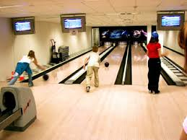
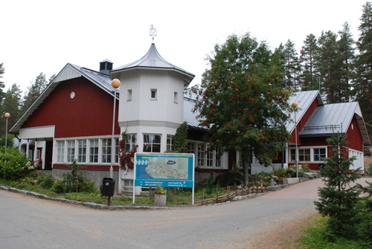

Piispala 2015
9.-11.9.2015

Slide 2
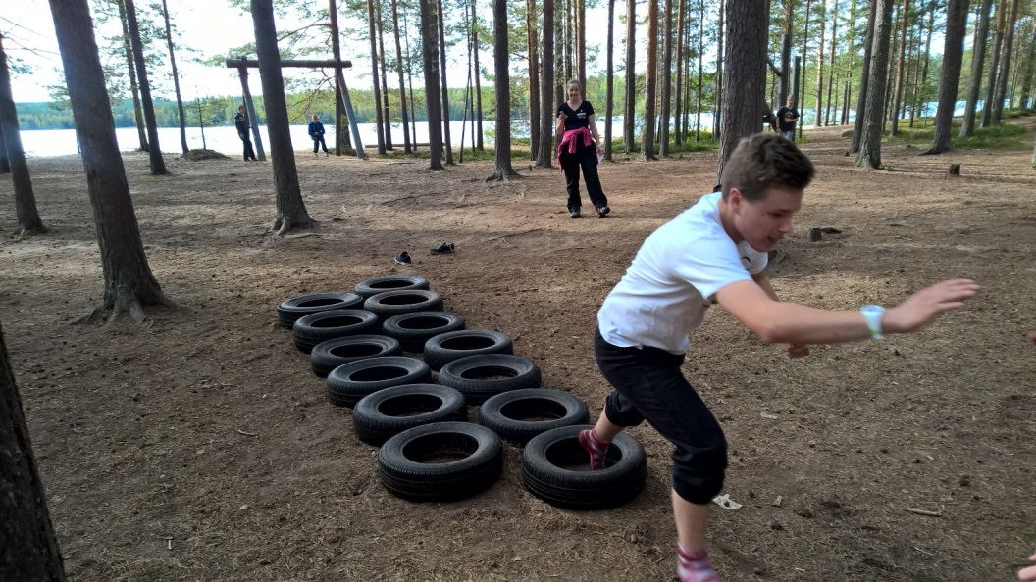
Nyt liikkumaan!!!
Piispalassa meillä oli teematuokioita, joissa oli paljon toimintaa. Ensimmäisessä teematuokiossa saimme aktiivisuusrannekkeet. Rannekkeet piti aktivoida laittamalla niihin oma sukupuoli, paino, pituus ja syntymäaika. Kaikki nauroivat laitellessaan painoja tauluun, varsinkin Katrin paino nauratti muita.
Kellotaulussa liikkuminen tai liikkumattomuus näkyi, kun tikku-ukko istui, seisoi, käveli tai juoksi. Kun tikku-ukko istui se kertoi, että pitäisi lähteä liikkeelle. Myös kävelyaskeleet näkyivät rannekkeessa.
Kuulinko sanan ruoka!!!

Slide 3
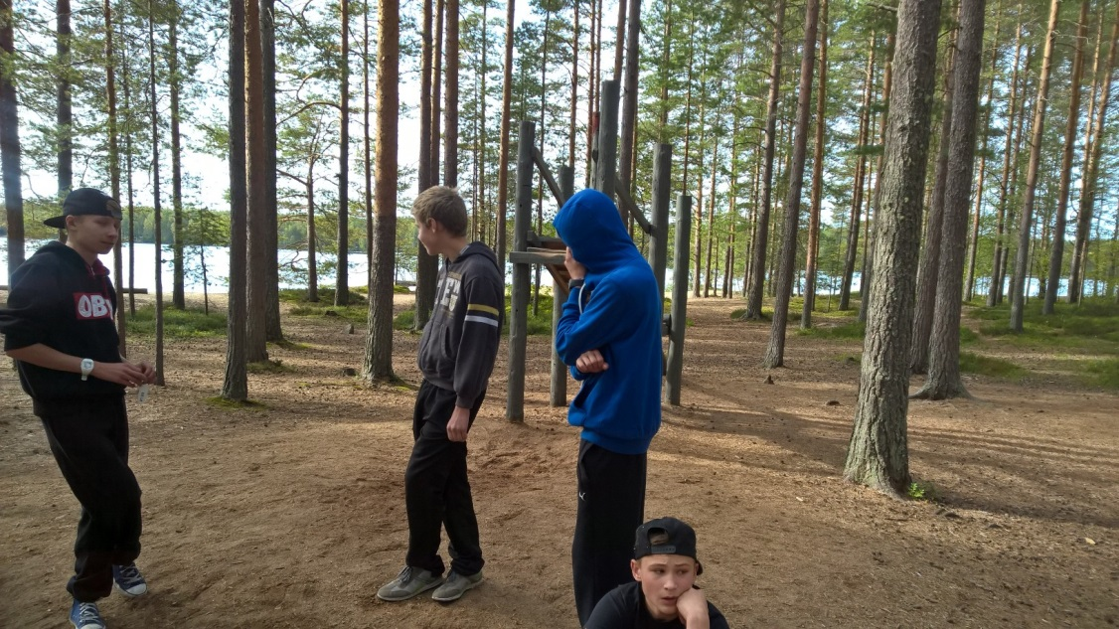
Lähes kaikki heiluttivat ranneketta matkalla ensimmäiselle aktiiviteetille saadakseen paljon askeleita. Keksimme laittaa rannekkeen nilkkaan, että tulisi enemmän tuloksia, mutta tulokset eivät muuttuneet.
Meille ohjeistettiin, että ei saisi mennä ranneke kädessä uimaan ja ensimmäisellä uimiskerralla yksi sankari meni uimaan se kädessä, mutta onneksi se ei mennyt rikki. Muutamilla rannekkeeseen tuli mahdottomia lukemia ja joillain loppui patterit kesken. Yön ajaksi ranneke nollaantui.
Ketä kiinnostaa liikkuu siis voi vi…

Slide 4
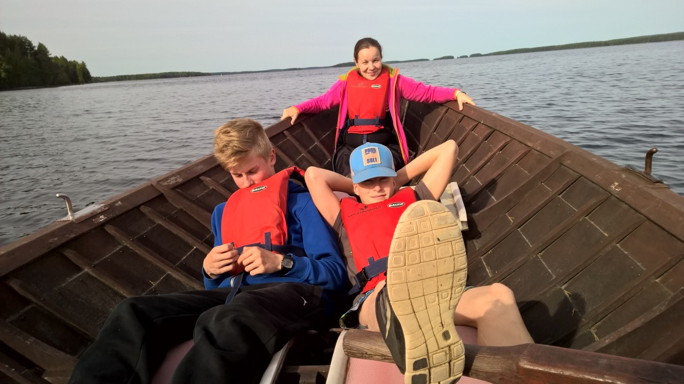
Kun purimme rannekkeita lähtöpäivänä, keräsimme joka päivän tulokset rannekkeista lapuille, jolloin huomasimme liikkuneemme hyvin paljon. Olin pettynyt, kun huomasin Katrin liikkuneen vähiten, vaikka hänellä on laihdutuskuuri päällä.
Suosittelisin ranneketta niille, jotka ovat liikkumisestaan huolissaan, haluaisivat seurata omaa liikkumista ja etenkin suosittelisin ranneketta Katrille, että hänen painonsa putoisi. Omasta mielestäni oli kiva vertailla kavereiden liikkumista ja miten paljon itse liikun.
Mikä ois rennompaa liikuntaa ku tää?

Slide 6
Vapaa-aika
Vapaa-ajalla pelasimme puhelimella bloonssia ja päristiin muuta. Vapaa-aikaa oli sopivasti. Kävimme uimassa ja keilaamassa. Uimahalli oli hyvä, siellä oli hyvä hyppytorni ja pomppulauta. Olimme uimassa kumpanakin päivänä ainakin tunnin päivässä.
Ensimmäisenä iltana teimme itse sämpylä iltapalan söimme nopeasti ja menimme huoneisiin oleskelemaan. Toisena iltana teimme lettuja ja paistoimme makkaraa. Jäimme sinne puhumaan tulevasta Teneriffan matkasta. Sen jälkeen menimme huoneisiin ja aloitimme pelaamisen ja salkkareitten katsomisen. Sinä yönä valvoimme aika myöhää ja olimme pärinöissä. Yritettiin herättää mökin toisen puolen väki paukuttamalla seinää, mutta ne olikin vielä hereillä.
Jere

Slide 7
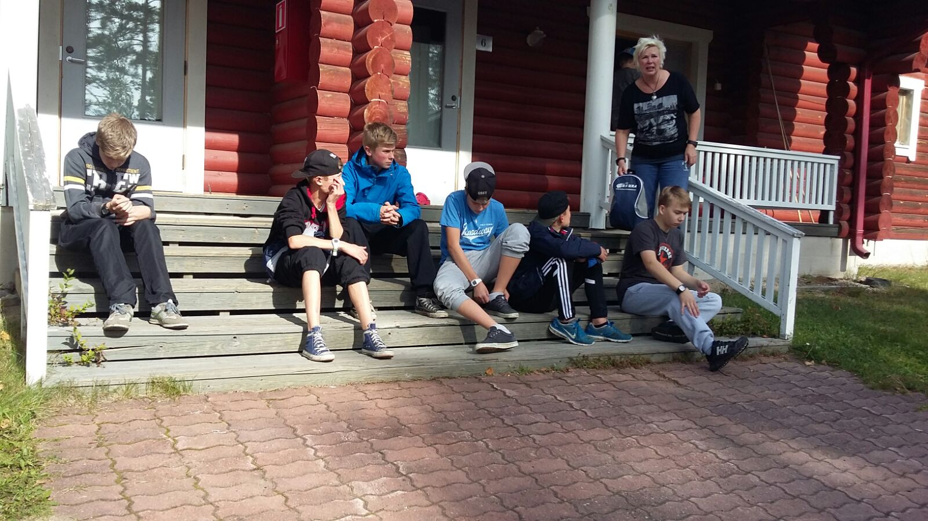
Yöllä kävimme polttamassa minun kengät, koska Soili hajotti pohjan lopullisesti. Soilin tapaista on hajottaa tavaroita tai tehdä Källejä oppilaille. Öisin huudeltiin toisen puolen mökkiin ikkunnasta ja pyydettiin pelaamaan bloonssia tai lähtemään ulos, mutta Henkka oli liian keskittynyt pakoon niin ei voinut tulla. Kävimme öisin oikeastaan vain tupakki paikalla ilta smoukilla.
Jere
Mitä toi Katriki heseilee

Slide 8
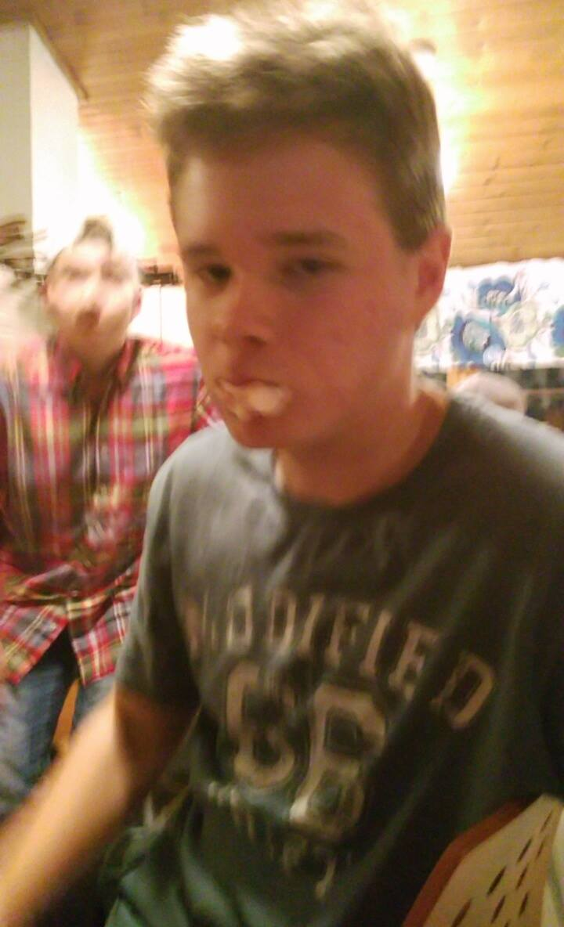
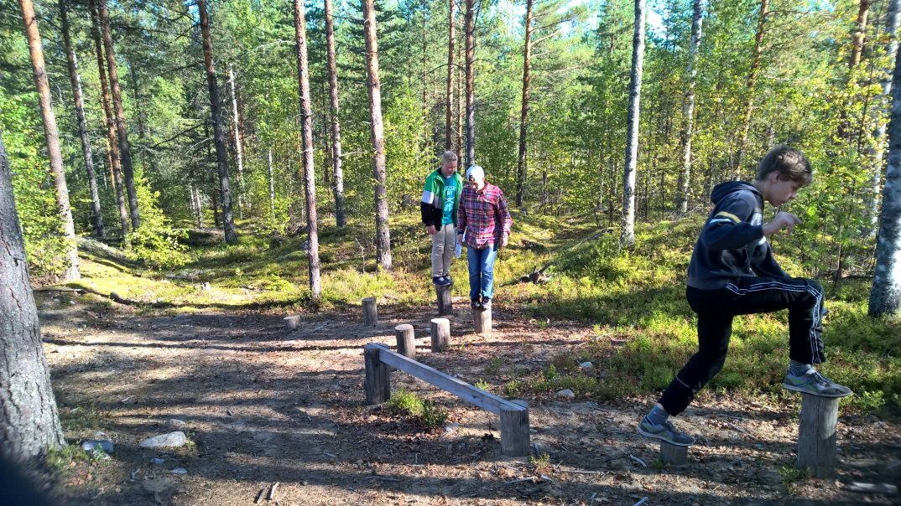
Vikana päivänä vapaa-aikaa ei ollut juuri ollenkaan ja lähtö oli jo klo 12 maissa. Kuitenkin aikaa oli sen aikaa, että kerkesi pelaamaan pari peliä bloonssia ja pari kierrosta carx drift racingia. Syömisen jälkeen menimme vielä tekemään viimeisen siivouksen huoneeseen ja sen jälkeen palautettiin avaimet ja käytiin ostamassa kioskilta limukkaa. Sen jälkeen menimme odottamaan taksia kerkesimme odottamaan 10-20min kunnes taksi tuli ja matka kohti Petäjävettä voi alkaa.
Jere
Lisää ruokaa
Mitä toiki tossa nyt hidastelee

Slide 9
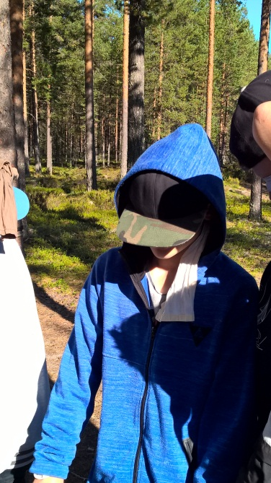
Ihan pihalla
Missä mä oon?
Menimme torstaiaamuna Piispalan metsään. Valitsimme parit ja saimme liinat, jotka oli tarkoituksena pistää toisen silmille ettei näe. Sen jälkeen kuuntelimme ohjeet ja ensimmäinen tehtävä oli pistää sokon hartioille kädet ja johdattaa sokkoa metsässä sanomalla mihin suuntaan pitää mennä. Jotkut juksutti ja ohjasi parin kuoppaan. Sitten saatiin uudet ohjeet. Piti kuljettaa paria metsässä sillä tavalla, että kosketti sormen päillä toista ja painoi toisella kädellä lujempaa, niin tiesi mihin kääntyä.

Slide 10
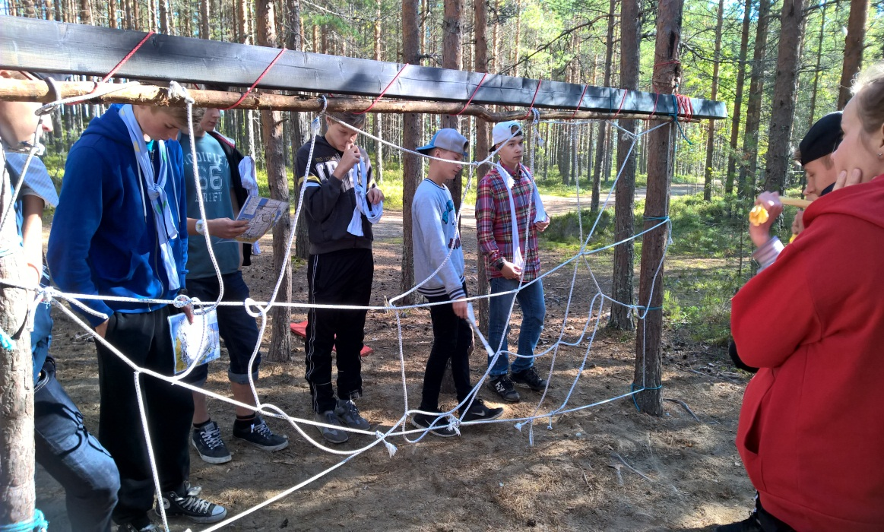
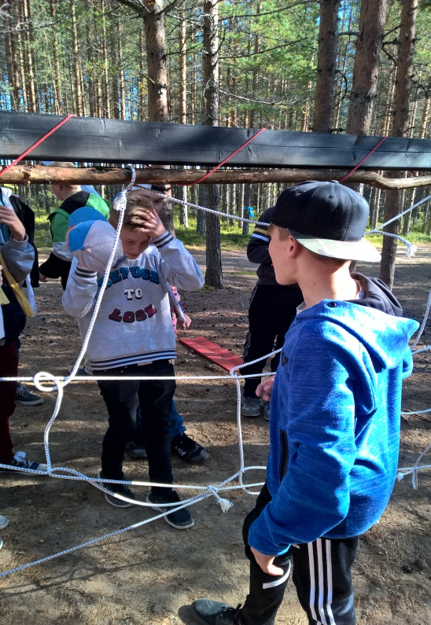
Siirryimme seuraavaan paikkaan, jossa oli tehtävänä hämähäkkiseittipujottelu, jossa ei saanut koske siimaan. Sai mennä vain yksi yhdestä reiästä. Jotkut nostivat toisia koloista, jotka oli korkeampana, johon ei yltynyt itse. Sen jälkeen, kun kaikki oli päässyt toiselle puolelle, niin siirryimme seuraavalle pisteelle.
tulkee

Slide 11
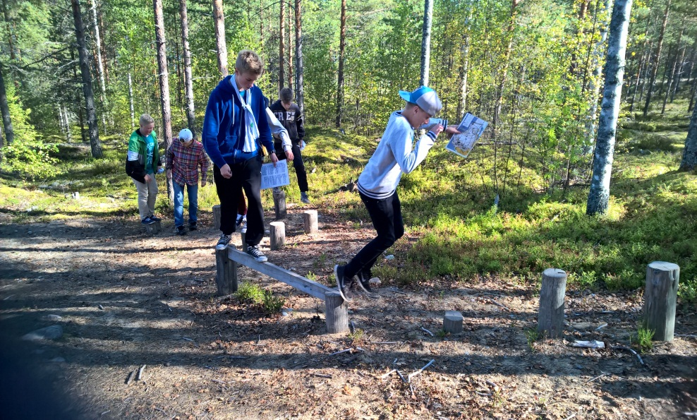
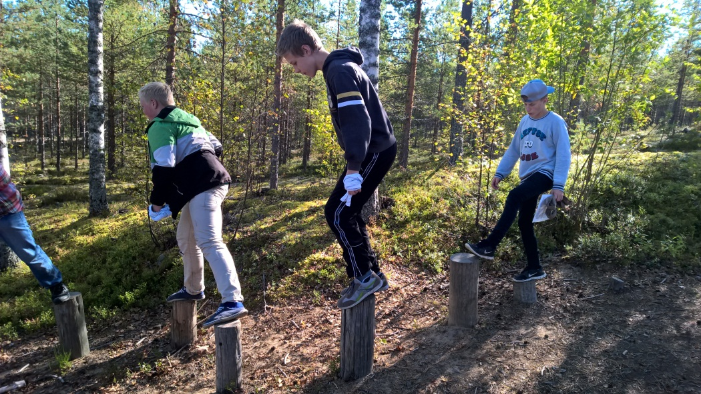
Seuraava piste oli tolpilla hyppiminen, jotka oli eri korkuisia ja se hypittiin eri suunnista, joka oli omasta mielestä ihan mukavaa ja hassua. Kun oltiin tehty se, niin siirryttiin seuraavalle paikalle, joka oli kaukana.
On tää helppoa

Slide 12
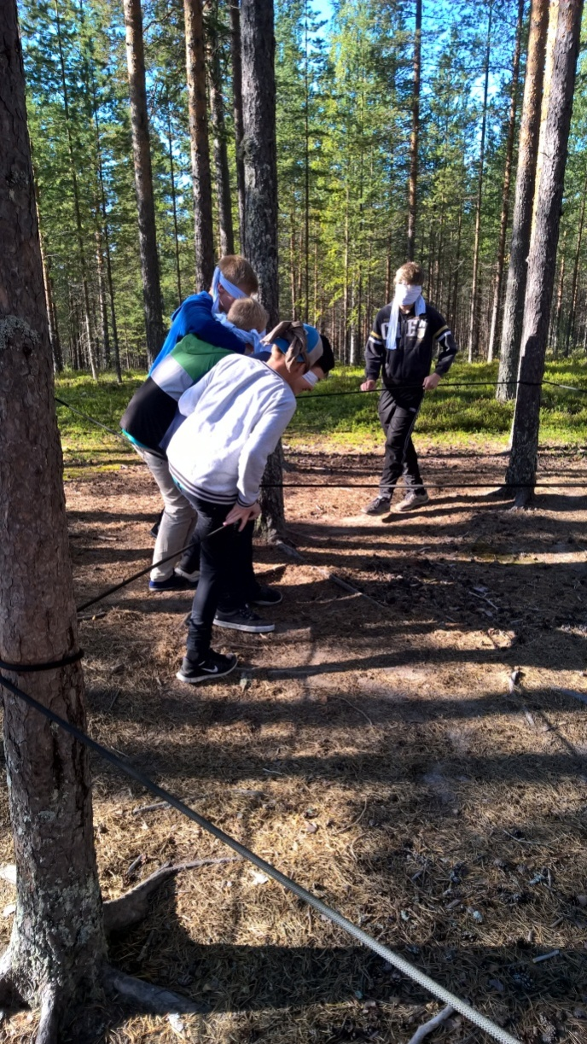
Menkää nyt pois tieltä
Saavuttiin seuraavalle paikalle, joka oli taas sokkotehtävä, joita inhosin. Tässä tehtävässä oli pitkä köysi, joka oli ympäri puita. Kaikki ottivat narusta kiinni sokkona ja lähtivät kulkemaan kohti maalia köyttä pitkin. Jouduimme uusimaan tehtävän pari kertaa, koska jotkut hölmöilivät, mutta pääsimme sen läpi vihdoin ja viimein. Se oli meidän viimeinen piste. Siitä lähdimme takaisin kohti Piispakeskusta syömään.
Saku

Slide 13
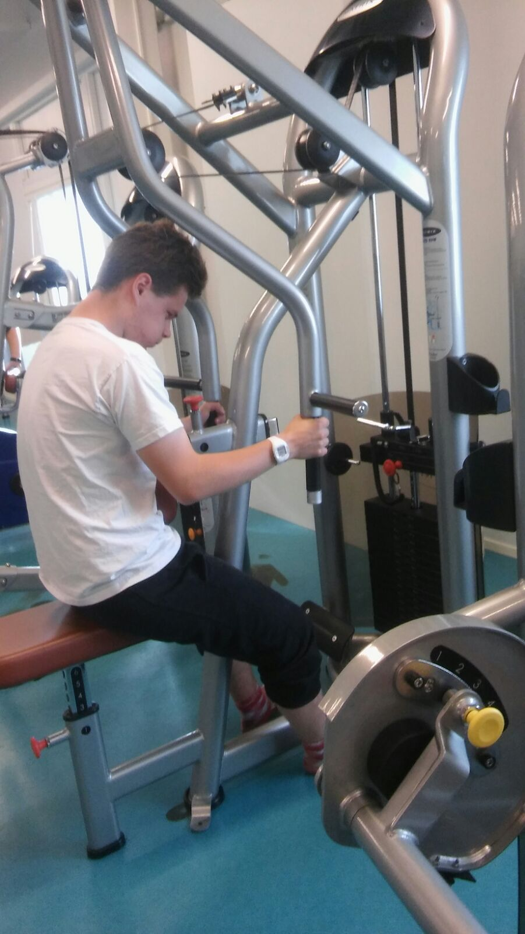
Liikettä niveliin
Kyllä vielä ainakin pari vetoa jaksaa!
Uimahalli sijaitsi Piispalan isossa rakennuksissa, missä oli myös keilauspaikka, kuntosali ja kahvila, mikä oli aika kallis. Kuntosali oli ihan siisti ja aika uusi. Laitteita siellä oli paljon, että ei ainakaan tekeminen loppunut.
Kävimme kahtena päivänä kuntosalilla. Kumpanakin päivänä sali oli tyhjä. Olimme siellä noin tunnin. Kaikki laitteet testattiin ja hikihän siinä tuli kaikille. Laitteissa otettiin leuan vetokisoja ja ylätaljalla vetoja. Mutta voittaa siinä ei voinut mitään muuta kun hyvän mielen.

Slide 14
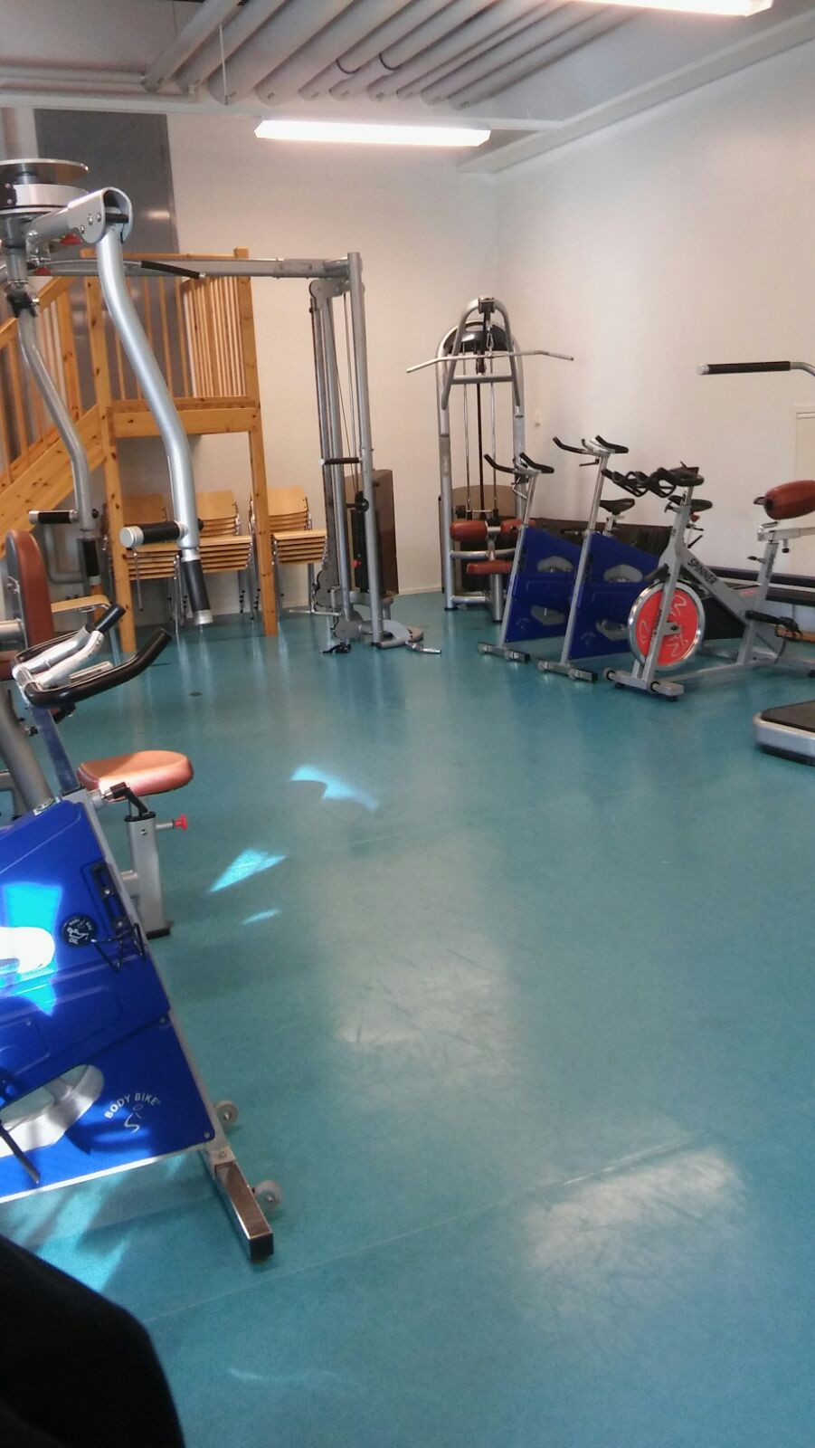
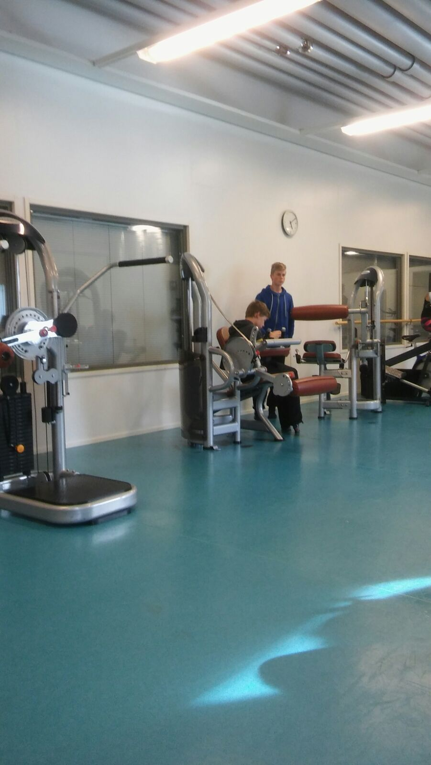
Kahtena päivänä oli myös mahdollisuus käydä uimahallissa, joka oli myös todella uusi. Siellä oli kaksi allasta ja hyppytorni, missä jotkut heittelivät temppuja. Uimahalli oli kuitenkin aika pieni, mutta silti uinti onnistui siellä. Pukuhuoneetkin oli aika siistit, vaikka en siellä itse käynyt, mutta kuulin muilta, jotka olivat käyneet uimassa. Vesi oli kuulemma tarpeeksi lämmintä. Uimahallissa oli muitakin leirikoululaisia, jotka täyttivät altaat. Mutta silti siellä pystyi uimaan, vaikka olikin ahdasta ja temppuja ei uskaltanut heittää, kun altaat olivat niin täynnä. Itsehän en jaksanut mennä uimahalliin uimaan, koska ei kiinnostanut mennä. Speedojakaan ei jaksanut pistää jalkaan.
tehnyt:Teemu
Muka aktiivinen kuntosali.
Jaksaa jaksaa!

Slide 15
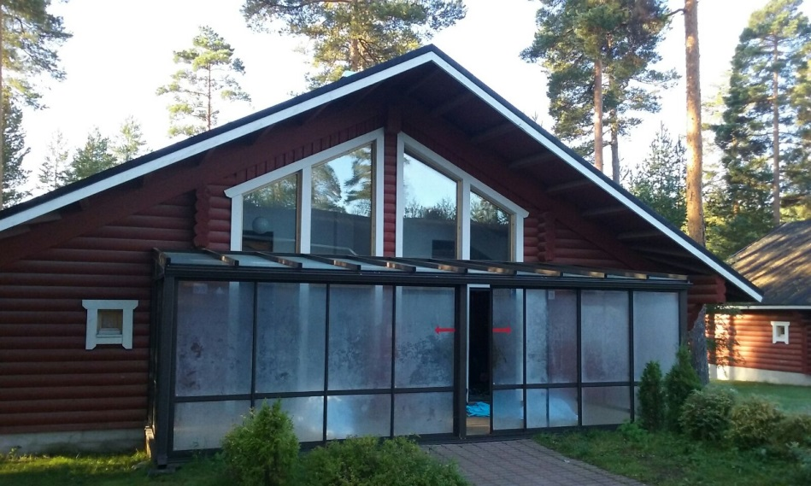
Majoitus
Kun saavuimme Piispalaan, saimme tietää, että asumme mökissä. Jakauduimme kahteen porukkaan ja menimme kämppään, jossa oli kaksi puolta. Toisella puolella oli Jere, Kalle, Nikke, Rauli ja toisella Teemu, Henry, Saku, Severi, Kimmo. Opettajat Katri ja Soili majoittuivat vastapäätä olevaan rivitaloon, jossa he heseilivät koko ajan ikkunassa. Hiljentyminen oli kello 22, jota ei tietenkään noudatettu, vaan kanatkin muni joskus yhdeltä yöllä.
Hiljaa siellä!!!!

Slide 16
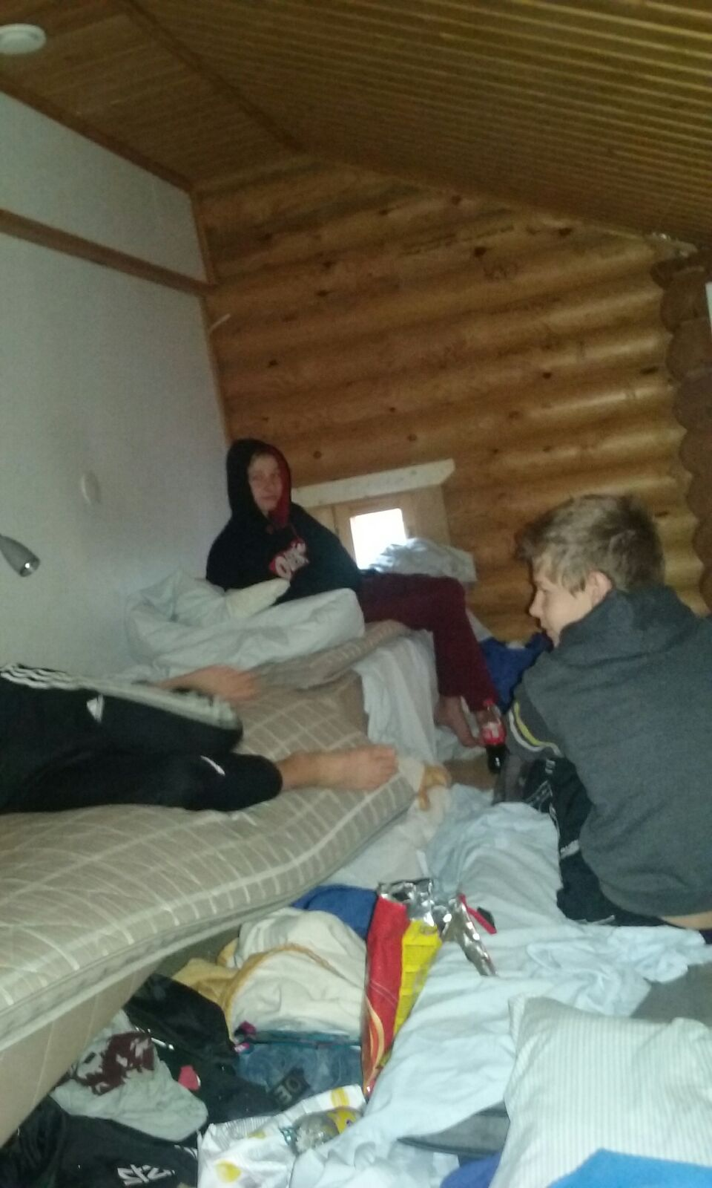
Talo näytti ulkoapäin hyvältä. Ensin mentiin isoon lasikuistiin, josta kämppä jakautui kahteen asuntoon. Asunnoista löytyi vessa, suihku, keittiö, ’’olohuone’’, kaksi makuuhuonetta ja parvi, jossa nukuimme. Sisustus oli uusinta modernia, kaikki oli kondiksessa.
Karsee mökki…

Slide 17
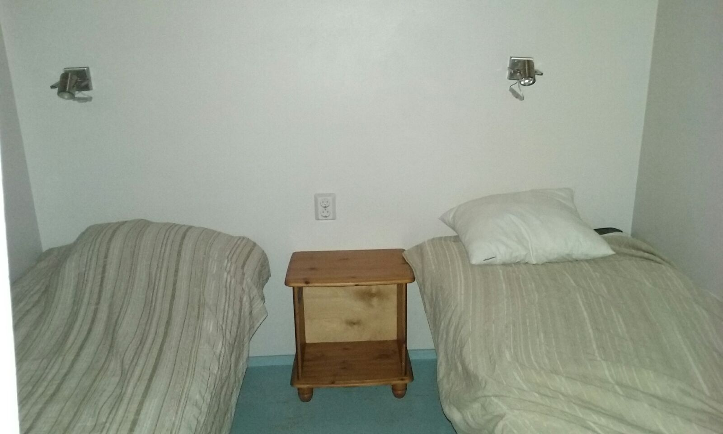
Katri ja Soili piti saarnan, että kämppä pitää olla kunnossa, kun lähdetään. Ensimmäisten sähellyksien jälkeen ovesta lähti kahva. Menimme ilmoittamaan heti henkilökunnalle, jotka oli jo varoittanut kahvasta. Oven sai vaan sisältä auki, joten Rauli joutui soittamaan apua, kun oli mennyt suihkuun päivällä ja ovi oli mennyt lukkoon. Siellä Rauli seisoi nolona suihkunraikkaana oven takana, kun Soili oli juossut pelastamaan Raulia.
Tämä sisustustyyli on Kallen mieleen;)

Slide 18
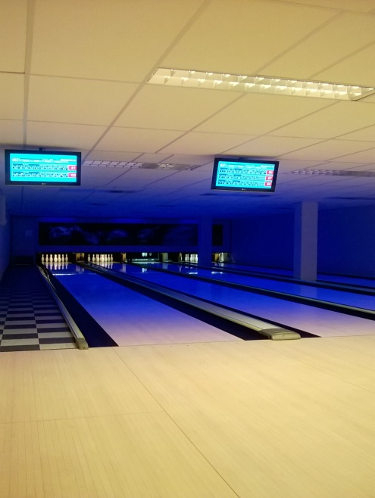
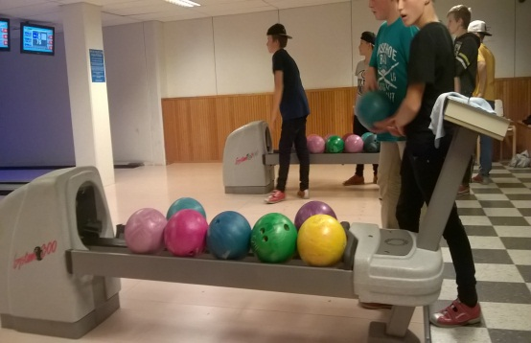
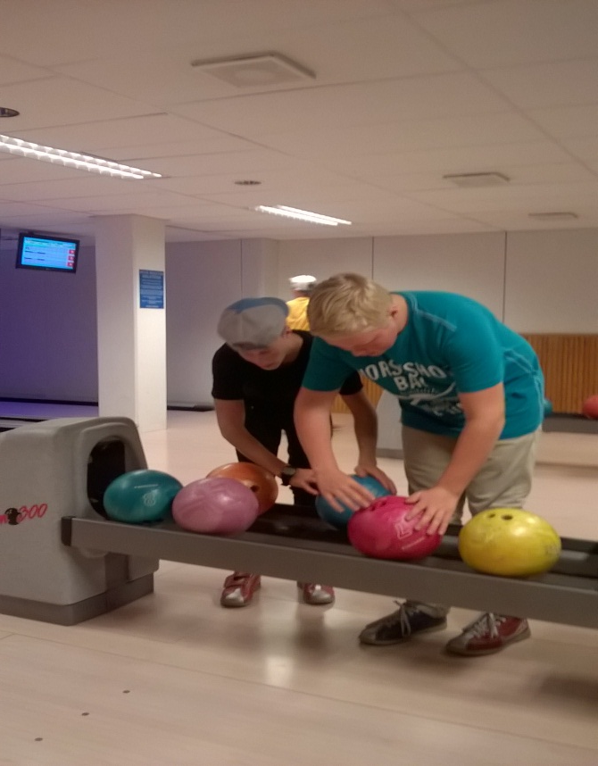
KEILAKALLOT PYÖRIMÄÄN
Me olimme keilaamassa keskiviikko ja torstai-iltana. Keilahuone oli uimahallin alapuolella. Keilaaminen oli meille ilmaista, koska olimme Nuotta-valmennuksessa.
Alussa etsimme sopivan kokoiset keilaukseen kuuluvat kengät ja sopivan painoiset keilapallot. Meillä oli käytössämme kaikki neljä rataa. Me jakaannuimme 2-3 ihmisen ryhmiin ja aloimme keilaamaan. Saimme paljon täyskaatoja, mutta joillakin pallo meni sivu uriin.
Tässä rata valot on kiinni
Missä on sopivan kokoinen pallo

Slide 19
Keilasimme aika pitkään ja se oli kivaa. Puolessa välissä laitoimme keilaradalta valot pois, joka oli paljon hienompaa kuin normaali valoisuus. Välillä keilapallot jäivät keilojen taakse pyörimään, mutta ne tippuivat pian alas. Torstaina joku mies tuli keilahalliin ja kehui meidän hyviä heittojamme ja hienoja kaatoja.
Katri oli luvannut että jos joku ryhmä voittaa heidän keskiarvonsa oman ryhmän keskiarvolla niin hän tarjoaa limsat keilahuoneen yläpuolella olevasta pienestä kioskista. Rauli, Saku ja Kimmo voittivat keskiviikkona ottelun ja Katri tarjosi meille oma valinteiset limsapullot. Torstaina kukaan joukkue ei voittanut Katrin ja Soilin joukkuetta.
Jotkut olivat keilanneet aikaisemmin, mutta jotkut eivät koskaan. Jotkut luokkalaiset olivat innoissaan ja jotkut puolestaan olisivat halunneet jäädä huoneeseen.
Itse olen keilannut aiemmin myös Piispalassa, kun olin 5. luokalla.
Meillä oli myös keilauksen lisäksi muita aktiviteettejä kuten kuntosali ja uimahalli.
Rauli

Slide 20
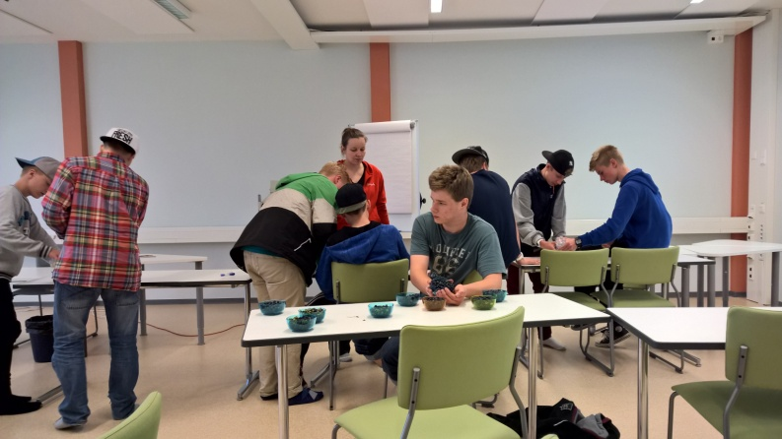
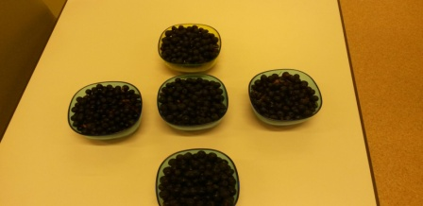
Piispala ja parhaat antimet
Piispalassa oli paljon rakennuksia ja majoituspaikkoja mm. uimahalli, jossa hypittiin hyppytorneissa, pojat heittivät siellä voltteja ja asteita. Kuntosalilla taas nosteltiin puntteja suurilla painoilla siinähän alkoi jo hiki tulemaan ihon läpi, kun oli niin raskasta :D. Keilahallissa käytiin kaksi kertaa matkan aikana ja voittaja sai palkinnon. Rakennuksilla oli paljon hyviä nimiä kuten Piispanhattu ja ihmeellisiä mökkien nimiä.
Toiseksi viimeisenä päivänä aloitettiin aamu keräämällä mustikoita, jokainen keräsi oman kuppinsa ja meidän piti myös oppilaiden kanssa kerätä Katrin ja Soilinkin astiat täyteen. Onneksi ne eivät olleet kovin suuria, ettei homma alkanut käymään tylsäksi. Kun olimme keränneet ne täyteen, veimme ne Piispanhattuun ja sen jälkeen lähdimme syömään lounaaksi perunamuusia ja kalaa eli lohta. Lounaan jälkeen lähdettiin takaisin Piispanhattuun tekemään mustikkajuomaa, joka oli täysin katastrofaalinen tilanne. Mustikat putosi lattioille. Sitten niitä kerättiin pois sieltä ja pöytiä pyyhittiin myös likaisella lattiaharjalla. Juomaan lisättiin sokeria, hunajaa ja Tuck- keksiä. Sen jälkeen, kun olimme saaneet juoman tehtyä niin kaikki nauroi, kun se epäonnistui. Jotkut myös surivat, kun se meni pilalle ja hehän eivät sitten edes viitsineet maistaa sitä, koska into oli siihen jo mennyt. Katri sanoi, että kukaan ei saa tänään ruokaa, ennenkö juoma oli juotu. Moni joikin monta lasia, mutta meidän mielestä sinne oli jäänyt liikaa mustikan varpuja.
Mulla on jo nälkä!
Ihanaa, mustikoita!

Slide 21
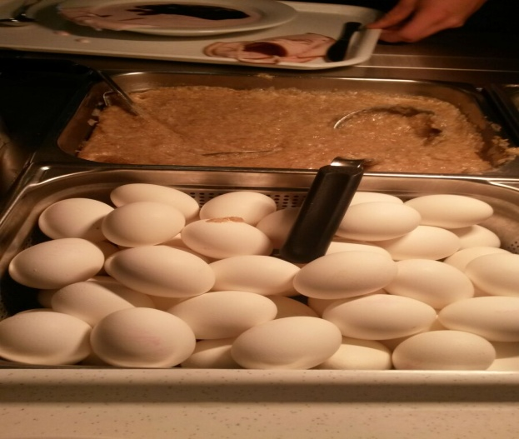
Viikkomme aikana meillä oli kolme kertaa päivässä ruokailut: aamupala, lounas, päivällinen ja iltapala. Aamupalalla ruokana oli kananmunaa, puuroa, ja muroja. Lounaalla oli melkein aina jotakin keittoa, kuten lihakeitto. Sämpylät olivat myös mahtavan hyviä. Päivällisenä oli taas kalaruokaa, mutta kalahan on aina terveellistä. Meillä oli myös päivällisenä kinkkukiusausta. Iltapalaksi menimme mökkiin, joka oli varattu meitä varten, missä oli sämpylää, mehua ja tärkein: televisio mitä ei mökistä löytynyt.
Seuraavana päivänä iltapala sijaitsi rantasaunalla, jossa paistettiin lettuja ja siellä oli tosi hauskaa. Puhuttiin kaikenlaisia asioita luokan kanssa ja juotiin mehua
Pääasia oli, että ruoka oli hyvää ja mahtava seura ☺
Kimmo Mäkinen

Slide 22
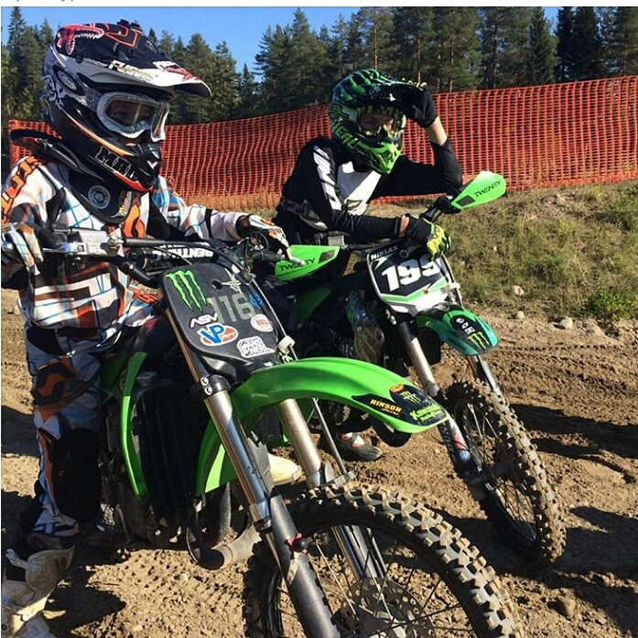
SIILIJÄRVEN MOTOCROSSLEIRI
Lähdin suoraan ajamaan Piispalasta kohti Siilijärveä. Lauantaina heräsin 7.30 ja lähdin kohti Hamulan krossirataa. Klo 9.00 ilmoittauduimme leiriin. Leirillä oli 51 osallistujaa.
Ilmoittautumisen jälkeen lähdimme Jussin, opettajamme, perään. Alussa Jussi opetti jarrun käytön, vaihteiden vaihtaminen radalla ja kaasun käytön. Sen jälkeen oli vapaata ajoa kaksi tuntia. Tauon jälkeen menimme harjoittelemaan kurvit. Kurvien harjoittelun jälkeen oli pitkä tauko. Silloin menimme syömään. Ruokana oli lohikeittoa ja leipää. Juomista oli todella paljon.

Slide 23
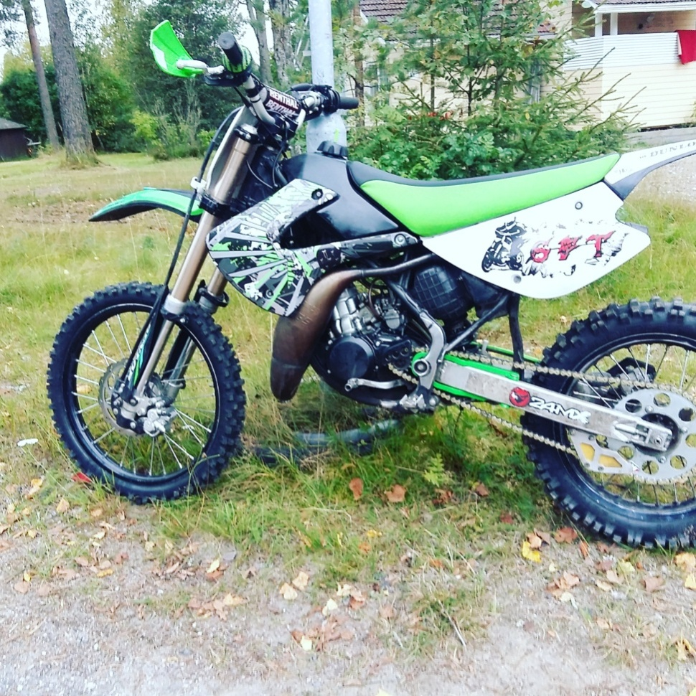
Sunnuntaina ajoimme jälleen radalla. Rata-ajon jälkeen saimme diplomit. Diplomien jaon jälkeen Jussi jakoi parhaille kuskeille Scotin ajolasit. Laseja oli vain kolmet kappaleet. Minä sain yhdet ja serkku sai toiset. Sen jälkeen sai mennä ajamaan vapaata ajoa. Sain kaikki kurvit oikein, jarrunkäytön oikein, kaasunkin sain oikein. Loppu hyppyriin tulin liian pienillä vauhdeilla. Tulin alas keula edellä. Lensin voltteja kuten pyöräkin heitti voltteja. Pyörä lensi vasemman käden päälle. Juoksin radalta alta pois. Toinen ajaja tuli auttamaan. Menin siitä varikolle pakkaamaan kamat ja vein krossin käryyn. Jussi sanoi, että viimeiset kierrokset kannattaa skipata, koska ne ovat aina vaarallisimpia. Mad-crock, K-market Porkkana ja Real snacks olivat sponsoreina, joten herkut eivät loppuneet. Ruuan jälkeen menimme ajamaan vapaata ajoa.

Slide 24
Klo 18.00 menimme ajamaan koko rataa vapaasti. Vapaan ajon jälkeen menimme loppukeskusteluun. Siellä annettiin diplomit.
Aamulla herätessäni kaikki paikat olivat kipeänä. Tiivis-tettynä koko viikonloppu oli mahtava. Pääsin viikonlopun aikana tekemään kaikki mieluisat asiat. Ajaminen, kavereitten kanssa oleminen ja syöminen.

